Slide 1
Gamebryo渲染技术
“QQ飞车品质版”渲染优化实战
Notes:
30秒
主要介绍QQ飞车渲染优化开发过程中使用到的一些技术，碰到的坑，以及一些变通的解决方案

Slide 2
个人介绍
Watsonsong(宋飞宇)，09年加入腾讯，现任QQ飞车客户端开发。
参与项目:
MHFC(怪物猎人)客户端开发
DGAME客户端开发
QQ飞车客户端开发
Notes:
1分钟
简单自我介绍
三个项目组：
MHFC主要使用GB接入怪物猎人游戏，场景水面后处理等渲染
Dgame主要是工具开发
QQ飞车负责渲染优化
技能：
渲染，Gamebryo，工具开发，QT
爱好：
编程，古典音乐

Slide 3
提纲
后处理渲染技术
飞车中的延迟光照
Alpha与Z之间的故事
显卡与兼容性
Notes:
30秒
简单介绍一下4个主题，快速过

Slide 4

调查
渲染后处理效果
延迟光照
DX9的渲染流水线
光照模型

Slide 5
1. 后处理渲染技术
后处理特效介绍
后处理渲染框架
HDR
体积光
Notes:
30秒
列举一下要讲解的内容

Slide 6
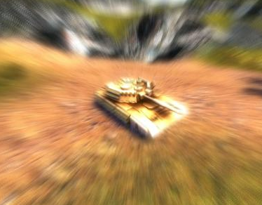
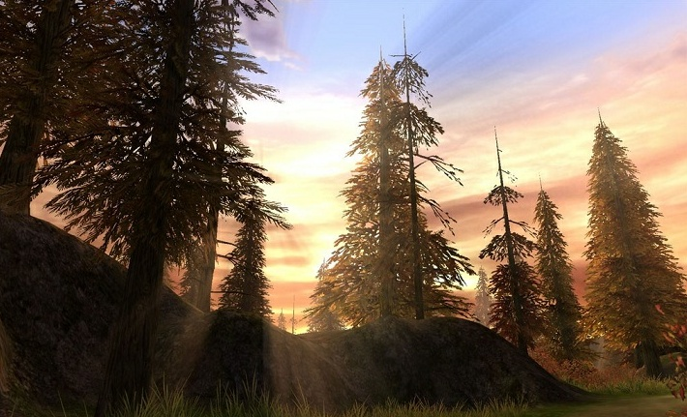

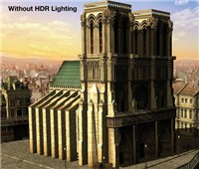
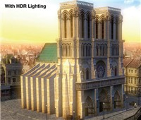
1.1 后处理特效介绍

Slide 7
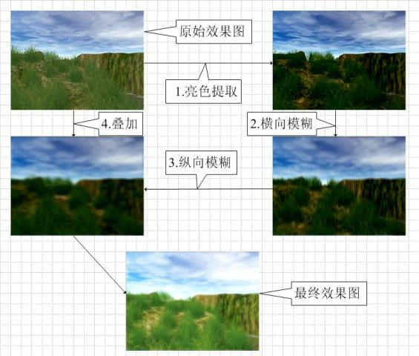
1.1 后处理特效介绍
示例：全屏泛光特效的处理流程：

Slide 8
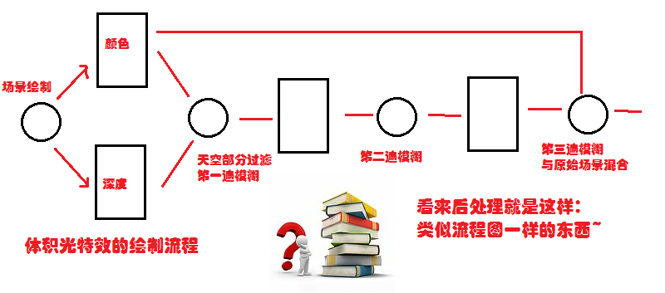
1.1 后处理特效介绍

Slide 9
1.2后处理框架的问题
提问：后处理有哪些种类？
HDR（全屏泛光）
体积光
运动模糊
景深
空间扭曲
延迟光照
……

Slide 10
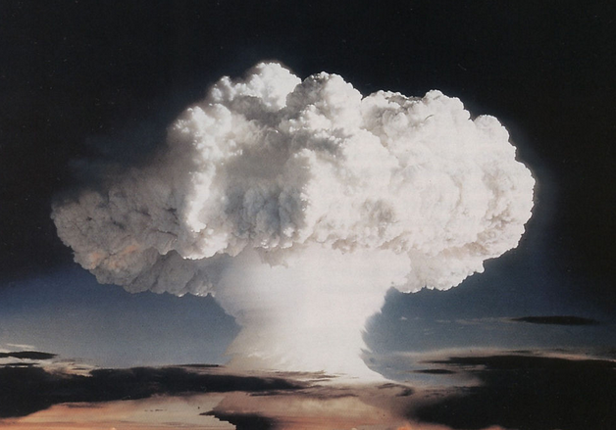
1.2后处理框架的问题
灵活性带来的问题：
组合爆炸

Slide 11
1.2后处理框架的问题
什么是组合爆炸？
后处理的类型有多少种？
HDR，体积光，运动模糊，景深，镜像模糊，空间扭曲，延迟光照，颜色变化……
不同的后处理会带来哪些不同？
场景渲染是否需要输出：64位色的纹理，深度信息，法线信息，如何连接这些后处理效率最高？
有多少种变化的情况？
2x2x2x2……

Slide 12
1.2后处理框架的问题

Slide 13
1.3后处理渲染框架
利用节点的方式组装后处理流水线
对每一个后处理特效能够支持单独开关
自动计算最优化的渲染方案
系统符合开闭原则
Notes:
2分钟
后处理渲染框架要解决的问题

Slide 14
1.3后处理渲染框架
后处理特效节点的启动和禁用，体积光功能启用
场景渲染
漫反射
渲染处理
持有纹理
深度
法线
转发代理
镜面反射
空间扭曲
体积光处理
HDR
Notes:
5分钟
介绍渲染流水线，节点连接的方式，输入输出纹理以及它们之间的连接（满足需求1：利用节点的方式组装后处理流水线）
介绍体积光内部的结构，结合下一张PPT观察纹理输入输出的流动方向的改变

Slide 15
1.3后处理渲染框架
后处理特效节点的启动和禁用：体积光功能禁用
场景渲染
漫反射
渲染处理
持有纹理
深度
法线
转发代理
镜面反射
空间扭曲
体积光处理
HDR
Notes:
1分钟
结合上一张PPT解释转发代理的用途——让后面（HDR）节点的输入纹理在体积光关闭的时候能自动使用到场景渲染的输出
输出纹理转发代理
（满足需求2：对每一个后处理特效能够支持单独开关）

Slide 16
1.3后处理渲染框架
后处理最佳纹理格式的请求
64位纹理
场景渲染
漫反射
转发请求
转发请求
深度
法线
请求32位纹理
请求64位纹理
镜面反射
空间扭曲
体积光处理
HDR
Notes:
3分钟
如果不需要使用64位的纹理，那么就使用最低的需求：纹理格式请求代理
（满足需求3：自动计算最优化的渲染方案）

Slide 17
1.3后处理渲染框架
后处理最佳纹理格式的请求
32位纹理
场景渲染
漫反射
转发请求
转发请求
深度
法线
请求32位纹理
请求64位纹理
镜面反射
空间扭曲
体积光处理
HDR
Notes:
1分钟
关闭之后，自动使用32位纹理。
HDR的转发请求发给后面的节点，如果后面直接是最终屏幕，那么返回最终屏幕的格式

Slide 18
1.3后处理渲染框架
判断后处理输出纹理是否需要计算
场景渲染
漫反射
禁用转发代理
禁用代理
深度
法线
启用代理
启用代理
镜面反射
空间扭曲
体积光处理
HDR
Notes:
2分钟
没有必要的纹理不需要计算（比如法线等）

Slide 19
1.3后处理渲染框架
判断后处理输出纹理是否需要计算
场景渲染
漫反射
禁用转发代理
禁用代理
深度
法线
启用代理
启用代理
镜面反射
空间扭曲
体积光处理
HDR
Notes:
3分钟
漫反射是否起效，转发给了HDR来决定
深度是不需要了，直接本地决定了
回顾一些开闭原则：节点的启用和关闭，对于节点与节点之间的连接不会改变。每个节点内部自己处理了自己开启和关闭时的所有逻辑。

Slide 20
1.4 HDR
DownScale4x4
Color
SampleLumInitial
BrightPass
SampleLumIterative0
DownScale2x2
SampleLumIterative1
GaussBlur
SampleLumFinal
BloomH
CalculateAdaptedLum
BloomV
HDRCombine
Notes:
1分钟
HDR的基本流程，看看就好

Slide 21
1.4 HDR
HDR在飞车应用中的问题
没有使用真实光照模型，纹理上手绘的明暗关系很难表示高光，容易曝光过度过着曝光不足；
美术使用Glow纹理来控制高光区域；
提供单独调色组件，在开启HDR时能够降低指定名字模型的亮度；
Notes:
1分钟
过亮问题和解决方法

Slide 22
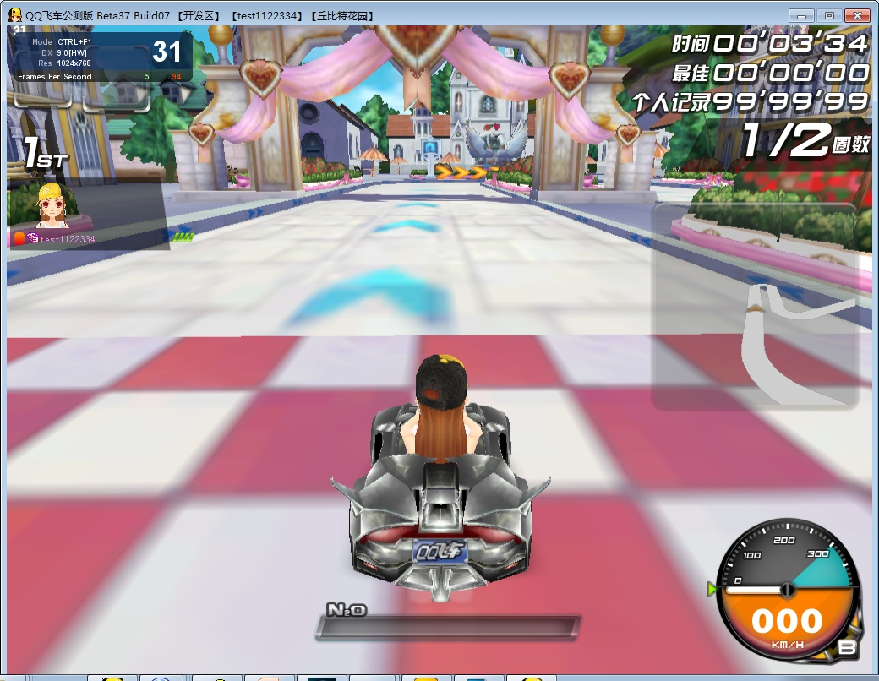
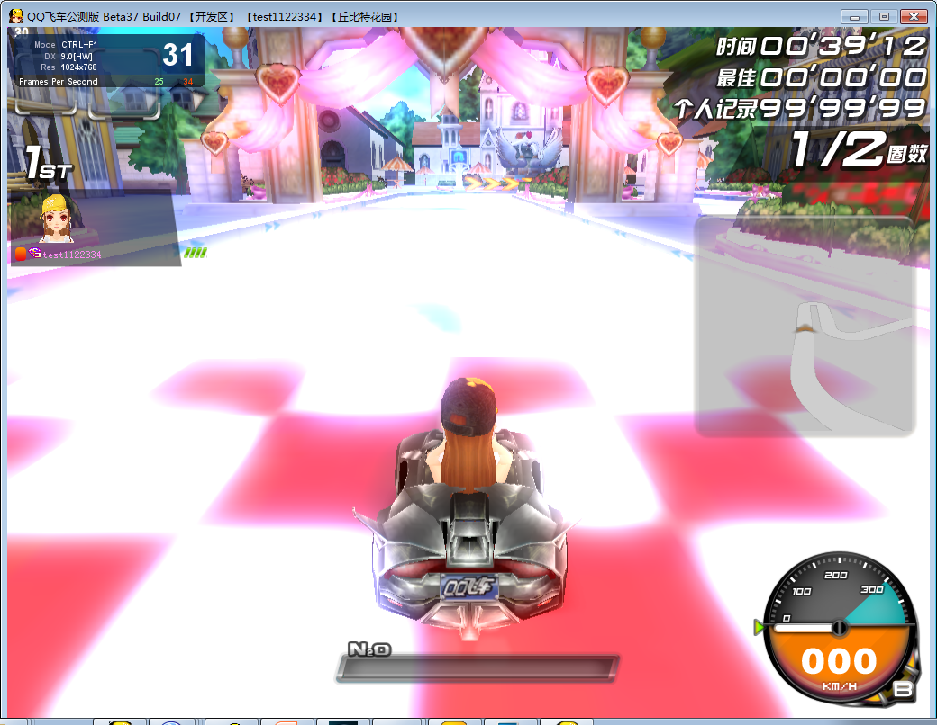
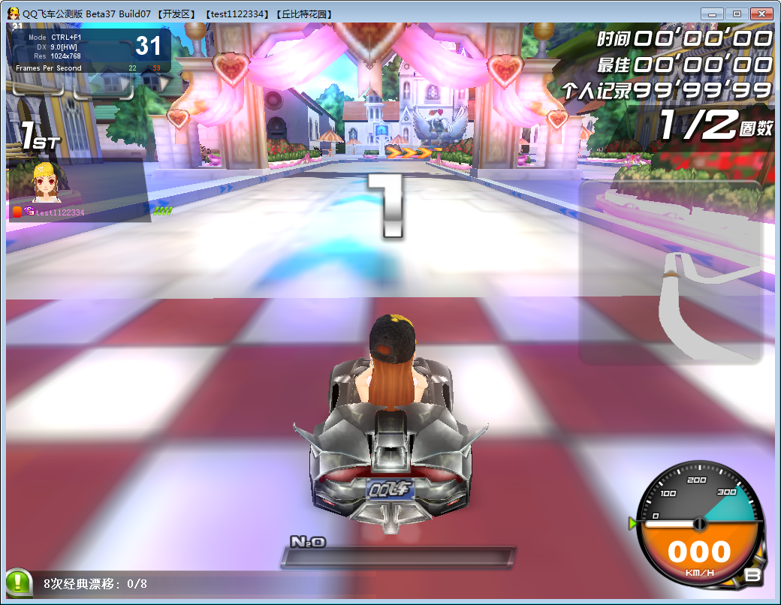
1.4 HDR
Notes:
1分钟
第一张：没有HDR
第二张：直接开启HDR
第三张：HDR与地面调色

Slide 23
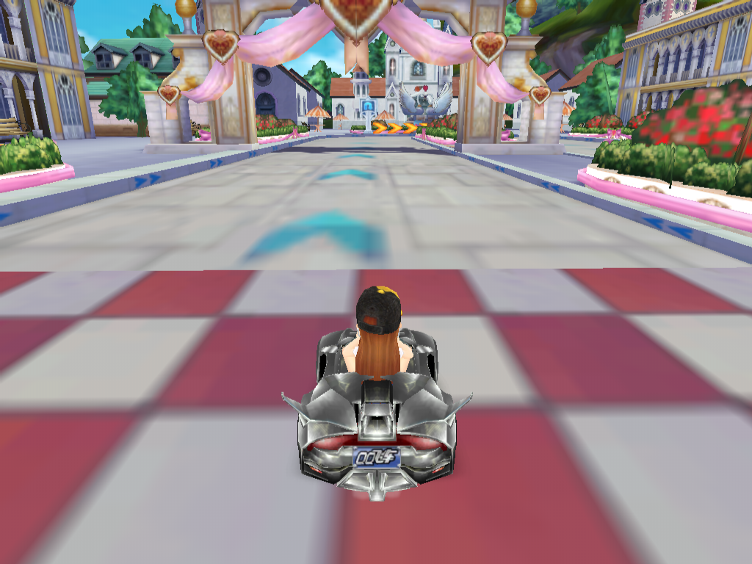
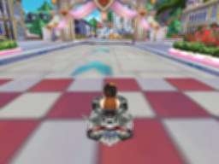

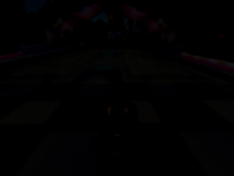


1.2 HDR
Notes:
1分钟
HDR渲染的流程
这里没有显示ToneMap的内容，主要是高斯模糊+BloomHV两次，最后再组合在一起

Slide 24
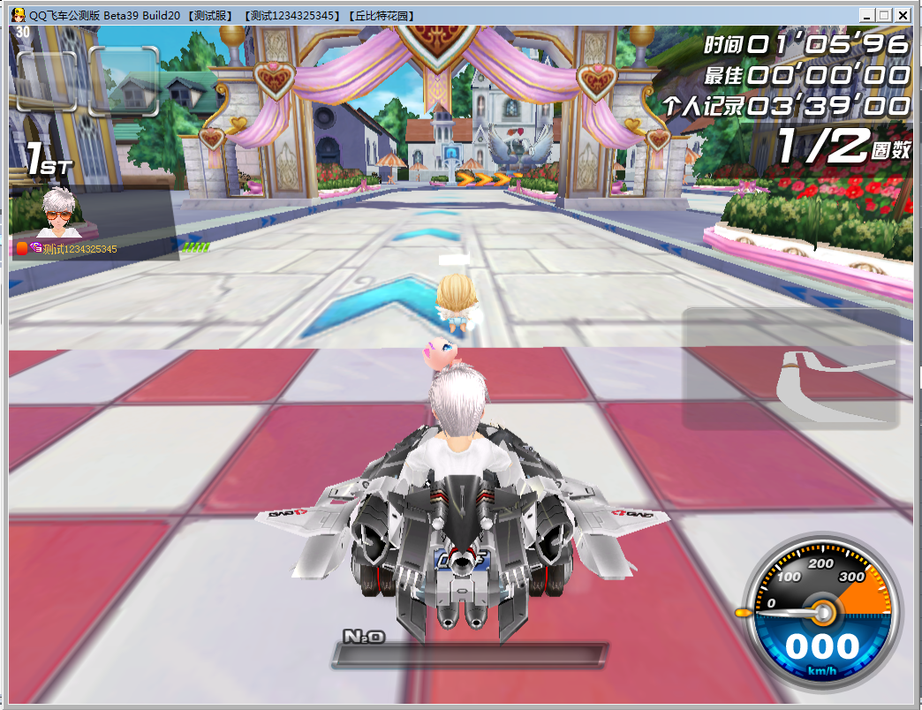
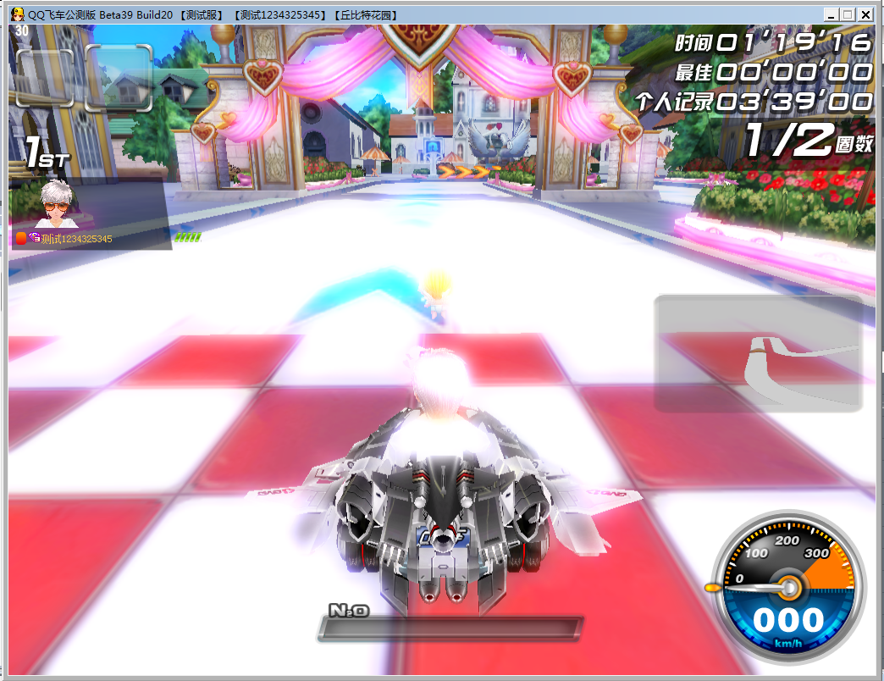
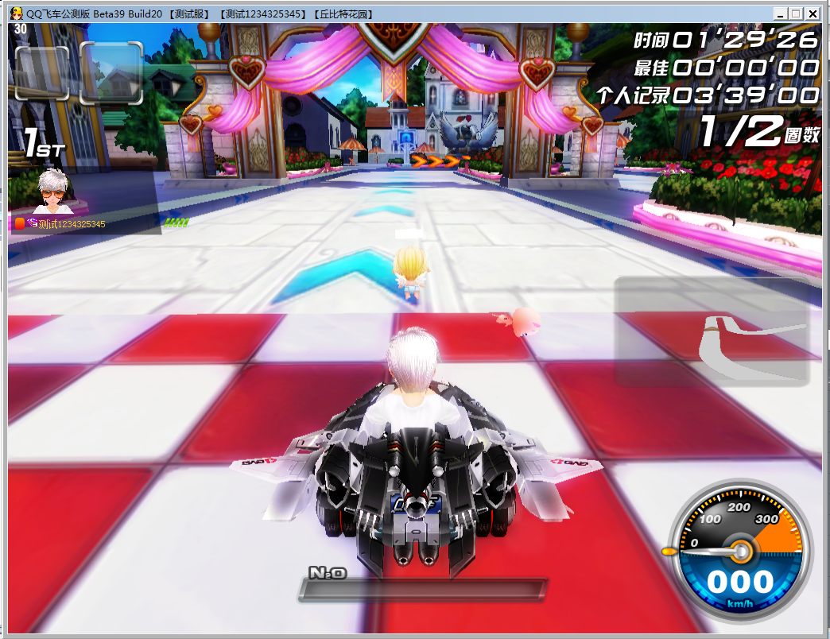
HDR过亮问题
使用“柔光（SOFTLIGHT）”的混合方式混合原始颜色与曝光部分；
Notes:
1分钟
使用SoftLight解决过亮的问题——但是会造成有的区域过暗

Slide 25
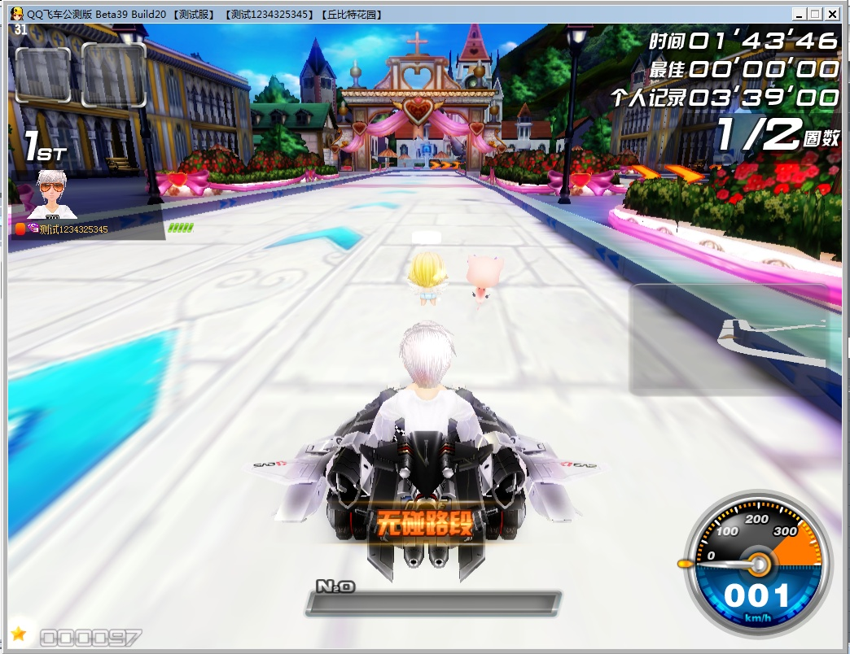
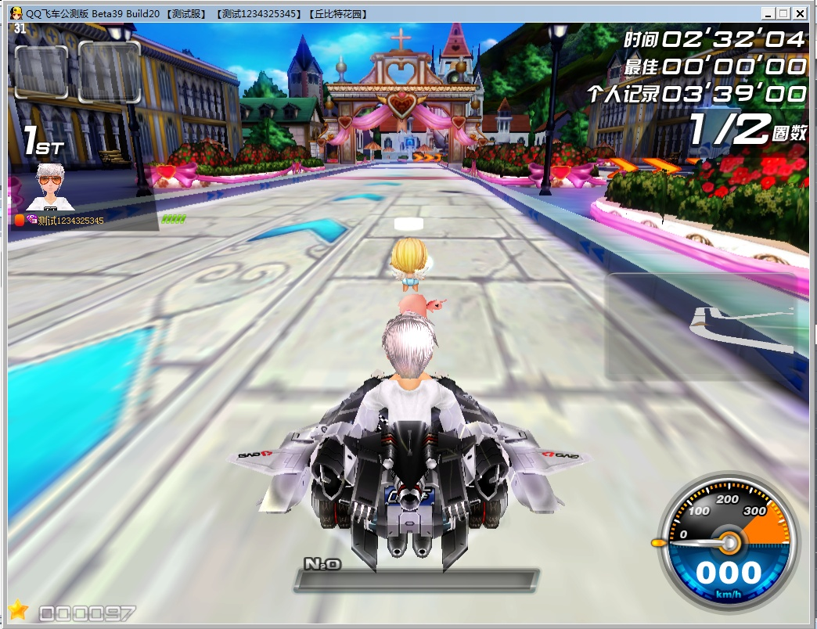
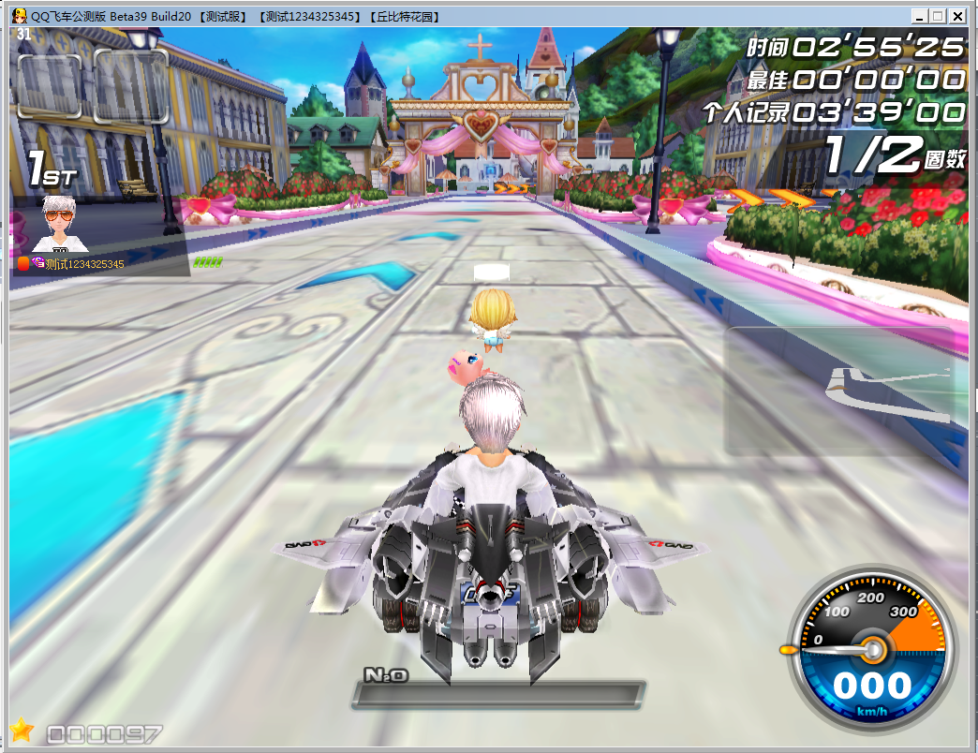
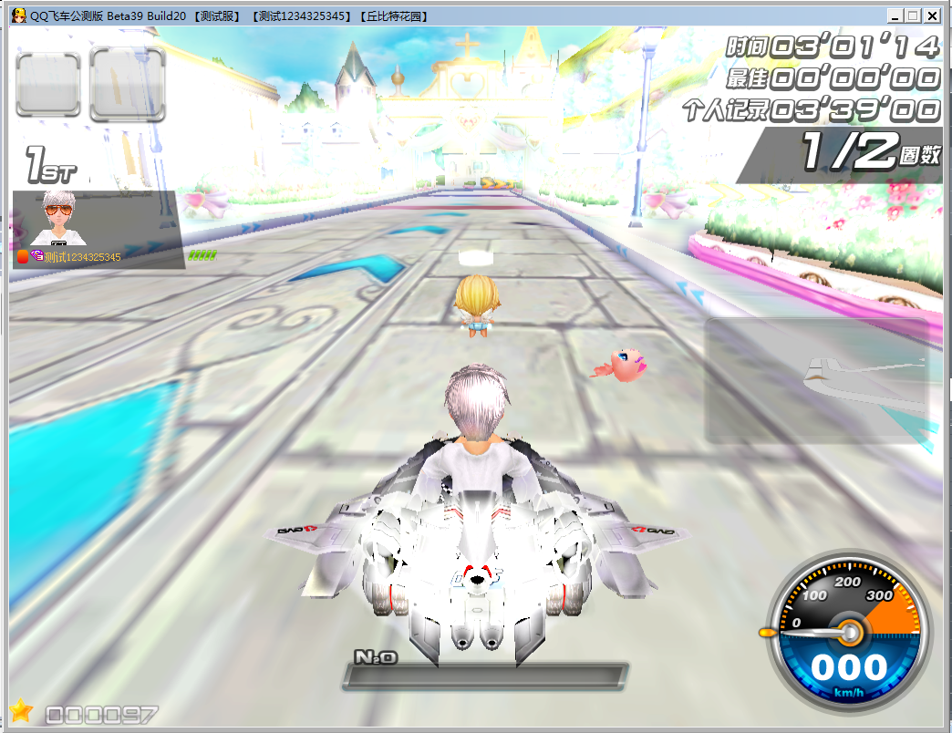
HDR过亮问题
选出高亮部分与暗部，分别调整亮度；
Notes:
1分钟
使用高低亮度区分来解决过亮和过暗区域的问题

Slide 26
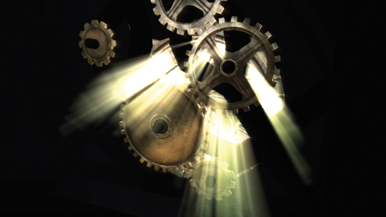
1.5体积光

Slide 27
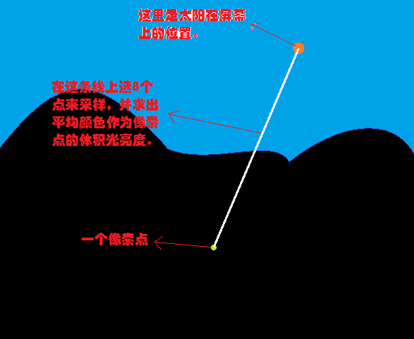
1.5体积光

Slide 28
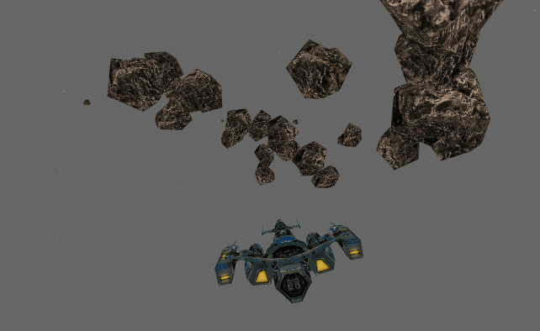
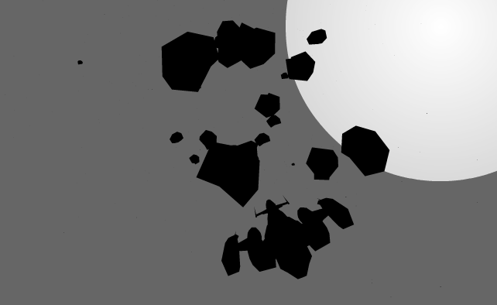
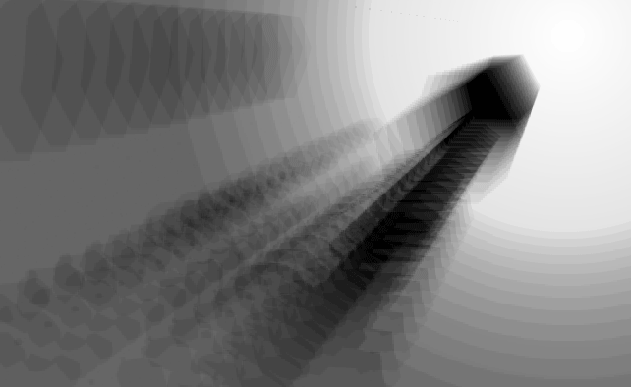
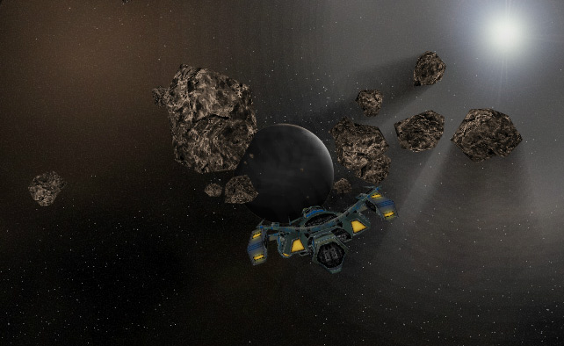
1.5体积光

Slide 29
1.5体积光
Color
DownScale2x2
Depth
VLInitializeStep
VLIterateStep
VLIterateStep
VLCombine
Notes:
1分钟，体积光的流程，过一下
介绍一下利用深度来确定体积光发出的位置

Slide 30
1.5体积光
使用深度来标记天空盒，节约一张MRT控制通道；
迭代3次，每次8个点的体积光采样，比单次64个点采样的效果还要好；
Notes:
1分钟介绍基本算法

Slide 31
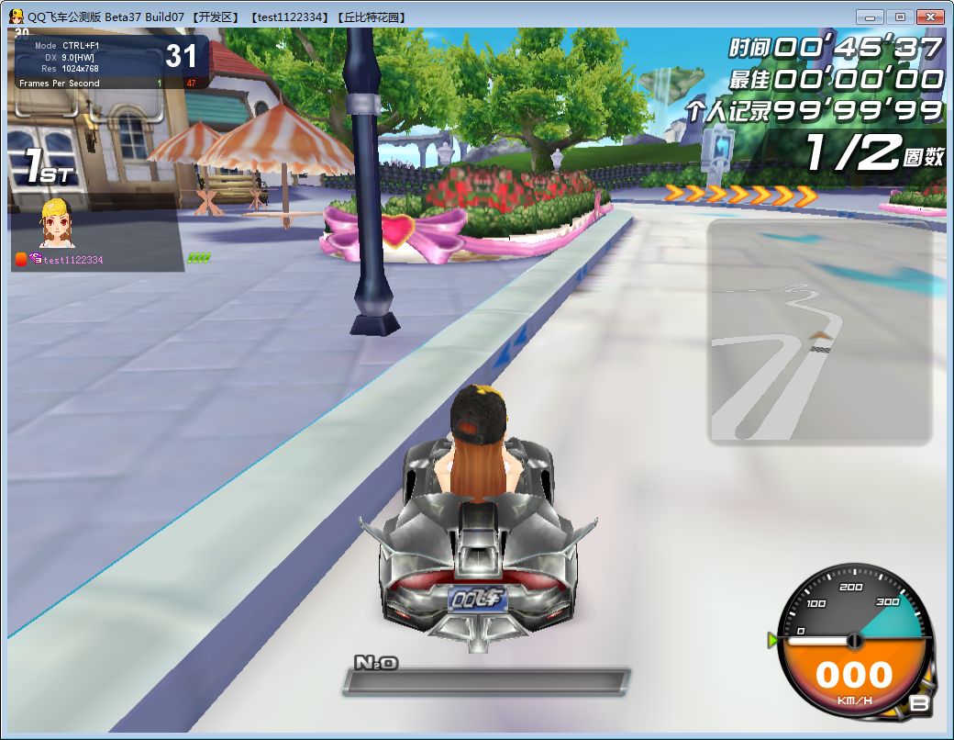
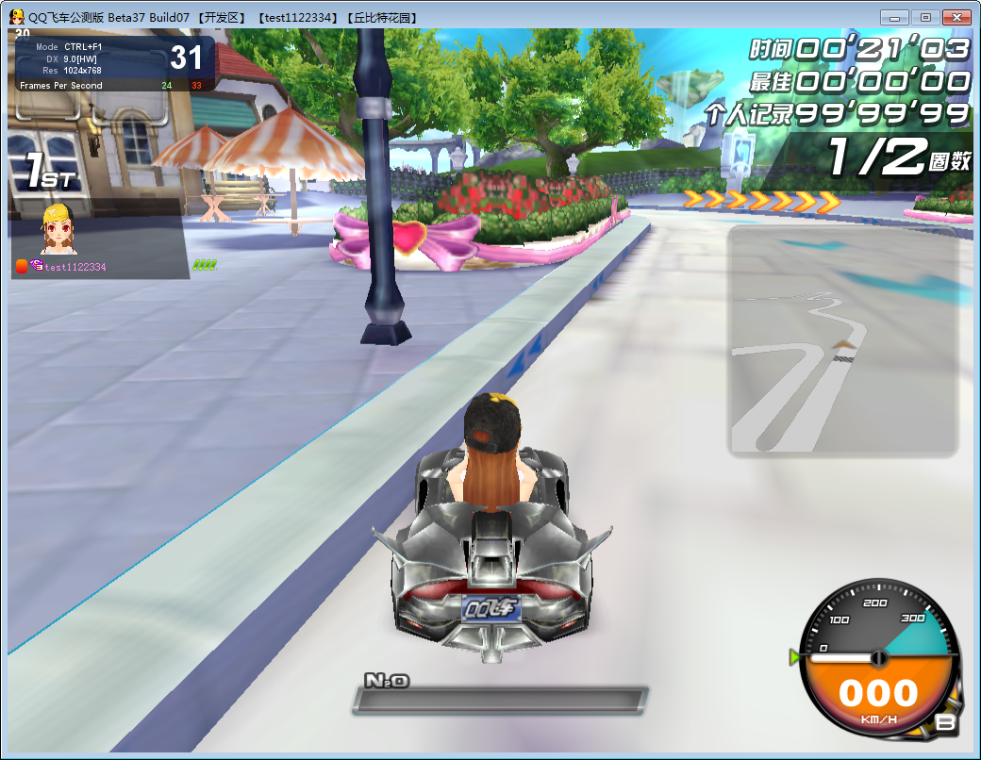
1.5体积光
Notes:
1分钟
体积光的效果

Slide 32
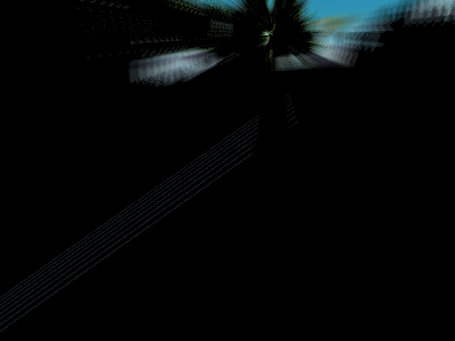
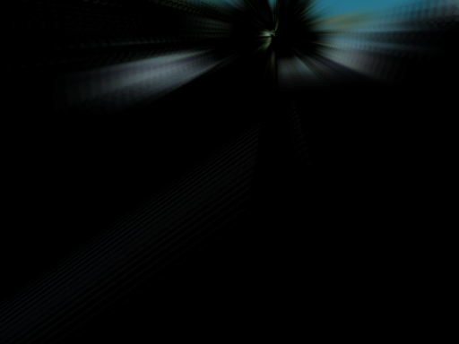
1.5体积光
Notes:
1分钟
体积光的渲染过程
进行了三次采样，第三次采样的同时与原图像进行合并

Slide 33
1.3体积光
Tips：高质量模糊的技巧：
少量采样，多遍处理
体积光3遍渲染，每遍8次采样，效果比单遍24此采样好很多；
HDR高光部分的模糊，分为横向16次和纵向16次采样，比一次性32次采样效果好很多；

Slide 34
2.飞车中的延迟光照
基本光照模型
延迟光照基本算法
QQ飞车中延迟光照的渲染流程
半透明物件的处理
更加拥挤不堪的Gbuffer
大光源与小光源的优化
更丰富的材质
Notes:
30秒
延迟光照的提纲

Slide 35
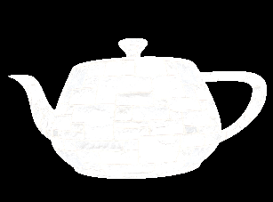
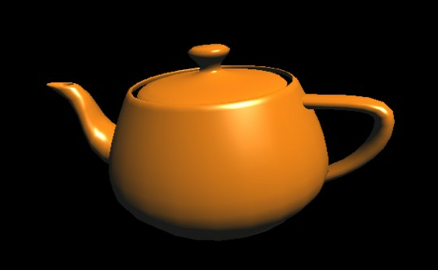
2.1基本光照模型
物体颜色组成：
自发光+环境光+漫反射+镜面光
Emissive+Ambient+diffuse+sepcular

Slide 36
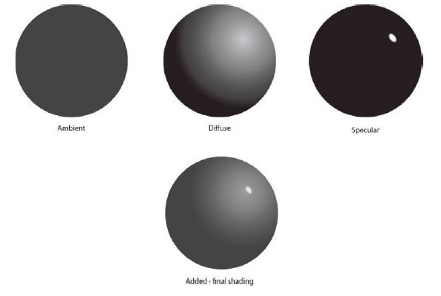
2.1基本光照模型
物体颜色组成：

Slide 37

2.1基本光照模型
环境光：
具有不同环境光反射度的两个球;
不同物体具有不同亮度，但同一个物体没有明暗过度；

Slide 38
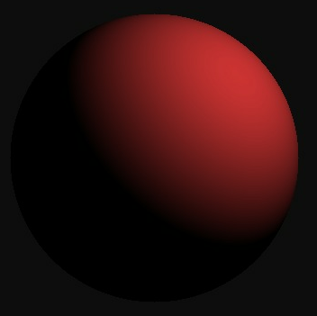
2.1基本光照模型
漫反射
模拟粗糙表面的光线反射，光线沿各方向反射强度相同；
反射强度与…有关：
光源强度，入射角度
物体表面的反射系数
物体表面的朝向
反射强度与…无关：
观察者的位置

Slide 39
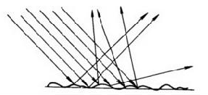
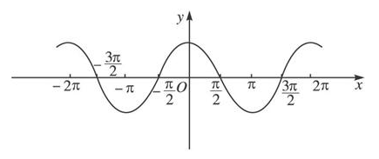
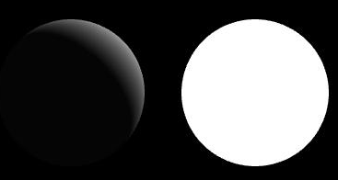
2.1基本光照模型
漫反射
光线与法线的夹角有关；
夹角越小，表面越亮；
夹角越大，表面越暗；
cos函数可以很好的模拟这个关系；

Slide 40
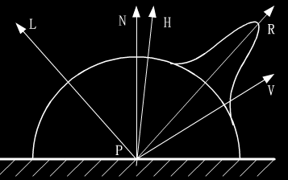
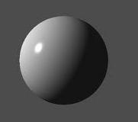
2.1基本光照模型
镜面光
模拟光滑表面的光线反射效果；
反射强度与观察者位置有关；

Slide 41
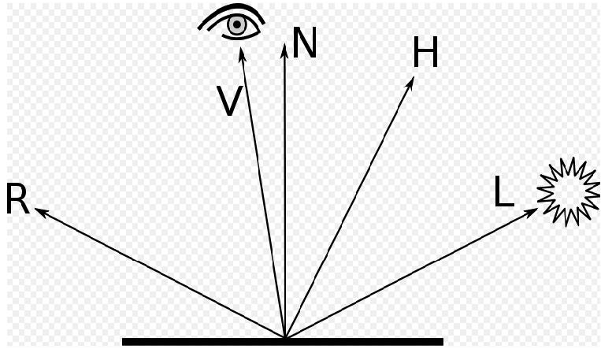
2.1基本光照模型
Diffuse = max(0, dot(N, L));
Specular = pow(max(0, dot(H, N)), p)
Notes:
Blinn-Phong模型
L为顶点到光线的向量
N为表面法线
V为顶点到视野位置的法线
H为半角向量，位于法线N和光线L的角平分线方向
Diffuse = max(0, dot(N, L));
Specular = pow(max(0, dot(H, N)), p)

Slide 42
2.2 延迟光照基本算法
当场景中存在大量光源的时候效率会非常低；
计算的时间复杂度：
G：场景三角形个数
L：场景光源个数
时间复杂度：L x G

Slide 43
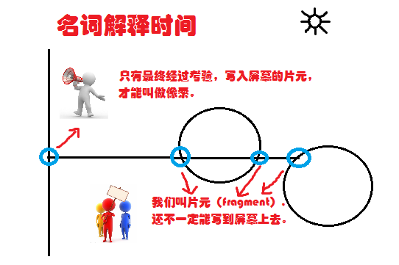
2.2 延迟光照基本算法

Slide 44
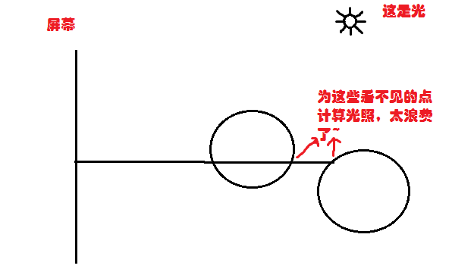
2.2 延迟光照基本算法

Slide 45
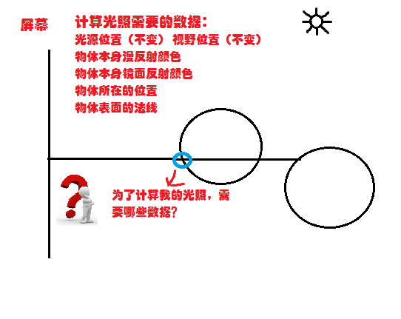
2.2 延迟光照基本算法

Slide 46
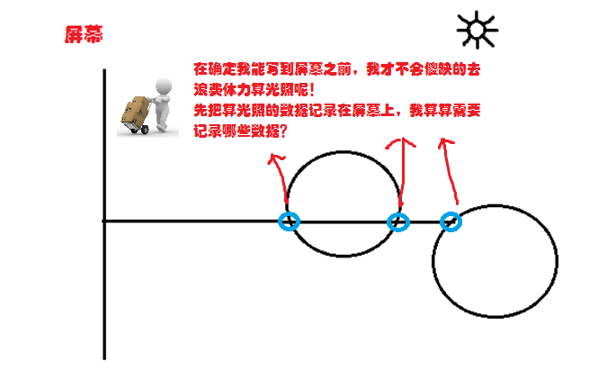
2.2 延迟光照基本算法
Notes:
提问：为了计算光照，需要记录哪些数据到屏幕上？

Slide 47
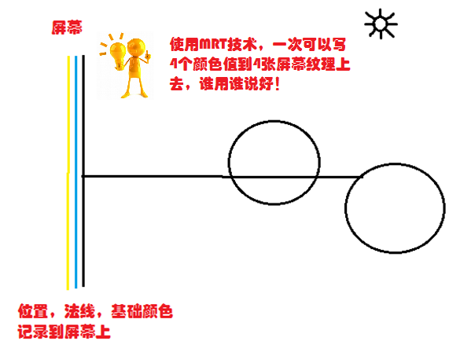
2.2 延迟光照基本算法

Slide 48
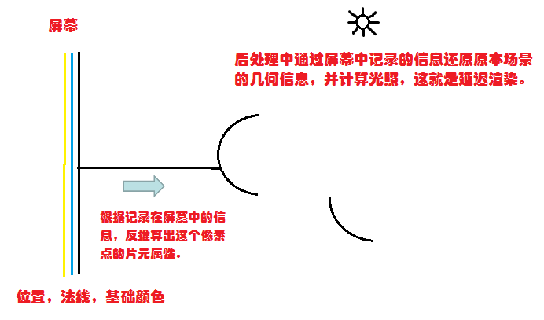
2.2 延迟光照基本算法

Slide 49
2.2 延迟光照基本算法
对于每个物体：
渲染光照属性到g-buffer
对于每盏灯光：
帧缓冲 += light(g-buffer, light);
对每个光源计算复杂度只与分辨率相关
可以支持大量小光源
Notes:
3分钟
基本算法分析

Slide 50
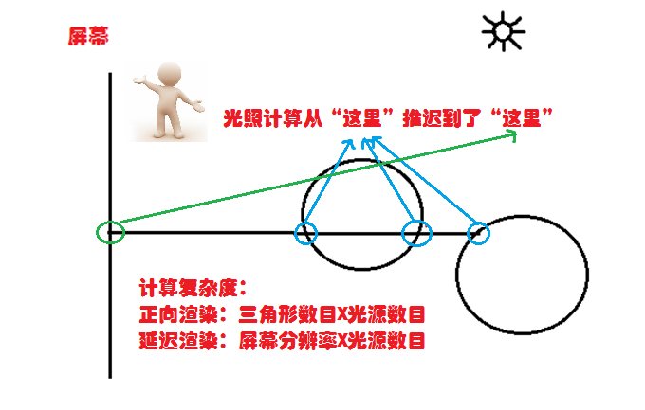
2.2 延迟光照基本算法

Slide 51
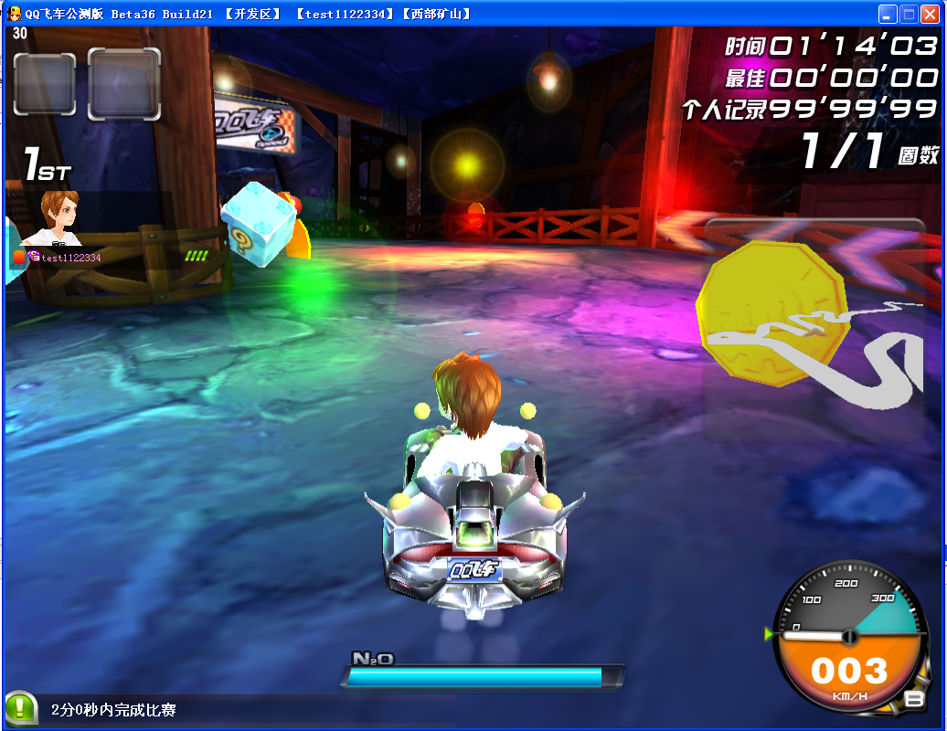
2.3 QQ飞车中延迟光照的渲染流程
Notes:
1分钟
介绍一下延迟光照的效果
优点：支持很多光源
缺点：对半透明和多材质支持不足
请问在场人中哪些对延迟光照比较熟悉

Slide 52
2.3 QQ飞车中延迟光照的渲染流程
Gbuffer渲染
计算大光源
计算小光源
绘制特殊材质物件
绘制非标准alpha物件
其他后处理特效
Notes:
1分钟
QQ飞车中延迟渲染的流程

Slide 53
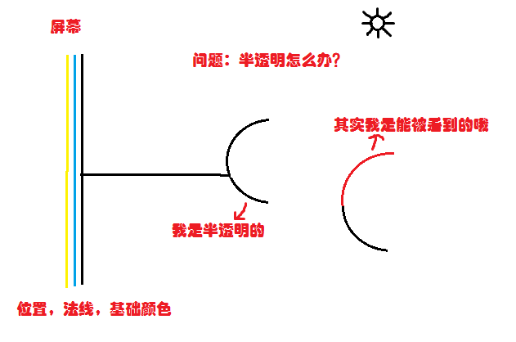
2.4 半透明物件的处理

Slide 54
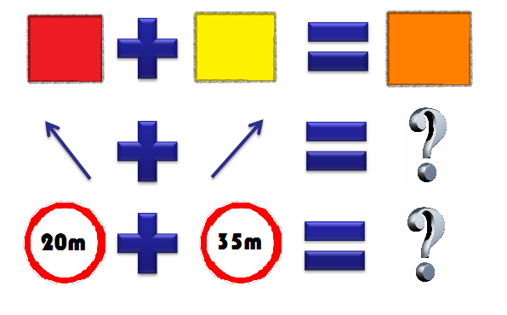
2.4 半透明物件的处理
颜色可以利用alpha进行混合，但是……

Slide 55
2.4 半透明物件的处理
标准做法是半透明物体使用正向渲染；
旧资源中alpha blend没有得到规范控制，有大量物件使用了alpha blend;
需要有一种方法支持半透明物体的延迟渲染；
Notes:
3分钟
介绍正统延迟渲染处理半透明的办法
介绍在飞车中碰到的困难

Slide 56

2.4 半透明物件的处理

Slide 57
2.4 半透明物件的处理
限制：只有一个Gbuffer，同一个像素点只能计算一次光照；
取舍：当有多个物体对应一个像素点时，该计算谁的光照？
Notes:
3分钟
分析Gbuffer的作用以及限制

Slide 58

2.4 半透明物件的处理

Slide 59
2.4 半透明物件的处理
问题：
MRT的片元同时输出4个值
它们分别会经过怎样的测试
与融合的过程？

Slide 60
2.4 半透明物件的处理
MRT中对于AlphaTest与AlphaBlend的规则：
AlphaTest始终按照第一个MRT输出的Alpha结果进行裁剪；
AlphaBlend对每个MRT输出分别混合；
MRT1
Alpha1
MRT2
Alpha2
MRT3
Alpha3
MRT4
Alpha4
Notes:
3分钟
MRT与AlphaTest和AlphaBlend的基础知识
问题，对于四个MRT通道分别输出的不同Alpha值，Alpha Test与Alpha Blend是如何运作的？

Slide 61

2.4 半透明物件的处理

Slide 62

2.4 半透明物件的处理
if(alpha > 0.75) alpha = 1;
else alpha = 0;
MRT1.rgb = Result.rgb;
MRT1.a = alpha;
Notes:
5分钟
多个半透明物件累计在同一个屏幕像素点的时候：只能为一个点进行光照运算；
问题那么为哪个点进行光照运算，其他的点如何处理？

Slide 63
2.4 半透明物件的处理
优点：统一不透明与常规半透明物体的渲染流程，效率高；
局限：同一个像素点只能计算一次光照，半透明物体重叠的计算结果实际上不是完全正确；

Slide 64
2.4 半透明物件的处理
其他解决方案：多个Gbuffer
在KlayGE中提到的方案：
http://www.klayge.org
三个Gbuffer：
不透明
半透明背面
半透明正面

Slide 65






2.4 半透明物件的处理
Notes:
首先建立的是不透明物体的G-Buffer，跟原先一样

Slide 66

2.4 半透明物件的处理

Slide 67

2.4 半透明物件的处理

Slide 68
2.4 半透明物件的处理
优点：比起一个Gbuffer，这种方法“正确性”更高；
缺点：三个Gbuffer的显存开销，光照运算多三倍的开销；

Slide 69
2.5 更加拥挤不堪的Gbuffer
Diffuse
R16
G16
B16
A16
Depth
Depth32
Normal
R8
G8
B8
Specular
R16
G16
B16
A16
Notes:
3分钟
Gbuffer的组织
舍弃了Alpha来换取半透明，更加拥挤的Gbuffer
注意这个Gbuffer没有考虑对齐

Slide 70

2.5 更加拥挤不堪的Gbuffer
Notes:
30秒，观察GBuffer

Slide 71

2.5 更加拥挤不堪的Gbuffer
Notes:
15秒，法线

Slide 72

2.5 更加拥挤不堪的Gbuffer
Notes:
15秒，深度

Slide 73

2.6 大光源与小光源的优化

Slide 74

2.6 大光源与小光源的优化

Slide 75

2.6 大光源与小光源的优化

Slide 76
2.6 大光源与小光源的优化
大小光源的定义：
大光源：估算占据屏幕像素超过75%的光源；
小光源：小与75%；
每个光源一个全屏Pass太过浪费；
对于小光源，使用Stencil Cull进行裁剪；
对于大光源，使用多光源合并Pass；
Notes:
3分钟
延迟渲染的优化
对于大光源来说，合并DP可以减少Gbuffer纹理采样的次数

Slide 77
2.6 大光源与小光源的优化
大光源如何优化：
合并PASS
减少DP数目
减少Gbuffer的采样次数

Slide 78
2.6 大光源与小光源的优化
Stencil-Cull算法
构造光源几何体
使用计算光照的后处理shader
按照算法提交DP
只有受到光照影响范围内的像素点才会执行绘制

Slide 79
2.6 大光源与小光源的优化
Stencil Cull算法：
构造灯光的光照体，确保一定是凸多边形；
清空Stencil-buffer为0；
Pass1：
只渲染正面（CW），禁用颜色输出
z-write关闭， z-function: Less/Equal
z-failed时向stencil-buffer写入非0值
stencil-test的结果不改变stencil-buffer;
Pass2：
只渲染背面（CCW），开启颜色输出
z-write关闭，z-function: Greater/Equal
Stencil-function: Equal, Stencil-ref: 0
Notes:
5分钟
小光源的优化方法

Slide 80

2.6 大光源与小光源的优化

Slide 81

2.6 大光源与小光源的优化

Slide 82

2.6 大光源与小光源的优化
Notes:
2分钟
结合图例说明

Slide 83
2.6 大光源与小光源的优化
单PASS最大光源数目，或完成
大光源队列
估算屏幕覆盖率
光源
提交灯光PASS
Stencil-Cull方式渲染
Notes:
3分钟
大光源：合并DP
小光源：Stencil-Cull算法

Slide 84
2.7 更丰富的材质
延迟渲染能够处理大量标准光源；
Gbuffer有限，无法储存足够的材质信息；
对于特殊的光源材质支持不足；
Notes:
2分钟
延迟渲染对于材质的局限性

Slide 85




2.7 更丰富的材质
伪次表面散射-皮肤材质
Notes:
2分钟
举例：皮肤材质，需要与光照结合

Slide 86

2.7 更丰富的材质

Slide 87
2.7 更丰富的材质
方案1：Material ID
需要一个通道来记录材质的ID属性
在光照处理中需要有大量的动态分支
在DX9中实现很麻烦
Notes:
3分钟
打包材质参数，Gbuffer拥挤+只能进行最近点采样

Slide 88
2.7 更丰富的材质
方案2：打包材质参数
皮肤材质需要储存皮肤暗部的颜色信息
Depth纹理使用的R32F，可以换成R32G32F，并将颜色信息打包入G32F通道中：
Depth
Depth32
Subsurface
float PR = min(R, 0.998f) ;
float PG = floor(256 * min(G, 0.998f));
float PB = 256 * floor(256 * min(B, 0.998f));
float value = PR + PG + PB;
float R = fmod(Value, 1.0f);
float G = fmod(Value, 256.f) / 255.f;
float B = (Value - 256) / 65280.f;
Notes:
3分钟
MaterialID，需要额外的MRT通道+大量动态分支

Slide 89
2.7 更丰富的材质
打包方案的问题：
额外占用一个通道；
打包解包的shader开销成本；
纹理必须使用最近点采样；
Notes:
2分钟
打包的缺点
提问：为什么将RGB三个通道的颜色打包进一个通道之后，只能使用最近点采样？

Slide 90
2.7 更丰富的材质
方案3：单独绘制特殊材质物体
不透明物体
天空盒
普通半透明物体
延迟渲染光照
叠加半透明物体
特殊材质物体
Notes:
5分钟
最简单直接的方法：正向绘制特殊材质物体
总结延迟渲染

Slide 91
3.Alpha与Z之间的故事
Alpha与排序
Alpha Add效果与深度
例子：半透明人物塑像
例子：头发渲染
总结
Notes:
3分钟
Alpha排序问题和Z使用的基本介绍
都是一些常规的示例说明

Slide 92

3.1 Alpha与排序

Slide 93

3.1 Alpha与排序

Slide 94
3.1 Alpha与排序
问题：为什么使用半透明绘
制先后顺序会影响结果，
但全透明不会？

Slide 95

3.1 Alpha与排序

Slide 96

3.1 Alpha与排序

Slide 97

3.1 Alpha与排序

Slide 98



3.1 Alpha与排序
对于不透明物体，从前往后绘制是有效率的选择；
对于半透明物体，仍然需要依靠画家算法来进行正确的绘制。
画家算法会碰到各种难题：
Notes:
2分钟
介绍Alpha半透明与排序的基本问题

Slide 99
3.1 Alpha与排序
如何解决困难的Alpha排序
拆分模型
背面剔除
更换看起来错误不那么明显的贴图
让 多边形尽量凸
Notes:
2分钟
解决Alpha排序的基本手段

Slide 100

3.2 Alpha Add效果与深度

Slide 101

3.2 Alpha Add效果与深度

Slide 102

3.2 Alpha Add效果与深度

Slide 103

3.2 Alpha Add效果与深度

Slide 104

3.2 Alpha Add效果与深度

Slide 105
3.2 Alpha Add效果与深度
一般类似粒子特效带有半透明的效果，要正确的Alpha排序很困难；
Add混合的方式可以不受排序的影响：
Alpha Add混合开启
Zwrite关闭
Notes:
3分钟
Alpha Add的效果可以避免深度排序，但必须和Zwrite结合使用

Slide 106

3.2 半透明片引起的问题：缝隙
典型的例子：
Billboard与墙体之间发生穿插~
如何解决？
软粒子，性能？

Slide 107


3.2 半透明片引起的问题：缝隙
关闭Ztest试试看？
但引入了新的问题：
接缝的穿插没了：

Slide 108



3.2 半透明片引起的问题：缝隙
用DepthBias试试呢？

Slide 109

例子：半透明人物塑像
如何绘制暗牧？
Notes:
2分钟

Slide 110

例子：半透明人物塑像
直接半透明绘制会导致看到模型内部的情况；
Notes:
2分钟

Slide 111

例子：半透明人物塑像

Slide 112

例子：半透明人物塑像
使用PreZ-PASS可以避免渲染出内部的信息。
Notes:
3分钟

Slide 113


例子：头发渲染
不使用半透明，头发边缘会过渡生硬；
使用半透明，会导致排序问题；
Notes:
3分钟

Slide 114

例子：头发渲染

Slide 115

例子：头发渲染

Slide 116

例子：头发渲染

Slide 117

例子：头发渲染

Slide 118

例子：头发渲染

Slide 119

例子：头发渲染

Slide 120

例子：头发渲染
两遍渲染：
先绘制不透明部分
再关闭Zwrite绘制半透明部分
适用于不透明部分是主体，边缘需要半透明的物体（比如头发）
Notes:
3分钟

Slide 121




例子：头发渲染
Unreal的解决方案：索引排序
通过排序索引缓冲来调整每个三角形的渲染顺序；
需要比较复杂的工具支持；
美术引入新的开发量；
比较完美的效果；
Notes:
3分钟

Slide 122
3.3 总结
效果 | Pass | Color Output | Alpha Test | Alpha Blend | ZTest | ZWrite | 排序
普通半透明 | 1 | ON | ON | 标准 | ON | ON | 从远到近
半透明隐藏内部构造 | 1 | OFF | ON | OFF | ON | ON
 | 2 | ON | ON | 标准 | ON | ON
常规叠加效果 | 1 | ON | ON | 叠加 | ON | OFF | 顺序无关
挡住指定物体的叠加效果 | 1 | ON | ON | 叠加 | ON | ON | 在要挡住物体之前绘制
密集的半透明片（头发） | 1 | ON | ON | OFF | ON | ON
 | 2 | ON | ON | ON | ON | OFF
Notes:
5分钟
总结

Slide 123
4.显卡与兼容性
显卡的能力——从ShaderMode到纹理格式
用户的统计与分析——TQOS
互娱兼容性测试实验室
厂商合作——NV的兼容性测试

Slide 124
4.1显卡的能力
Shader Mode的支持：
MRT需要Shader Mode 3.0
MRT Independent bit depth
对于不支持每个MRT独立位深的显卡，需要单独调正Gbuffer的布局；
R32F纹理与深度信息
对于不支持R32F的显卡，使用R8G8B8，并将深度按照此格式进行压缩；

Slide 125


4.1显卡的能力
要特别小心某些集成显卡的功能配置；

Slide 126
4.2 MRT，深度缓冲与抗锯齿
在DX9中，MRT与抗锯齿不兼容；
深度缓冲与颜色缓冲格式必须兼容；
带有抗锯齿的深度缓冲不能用在不带抗锯齿的后缓冲上；

Slide 127
4.2 MRT，深度缓冲与抗锯齿
问题实例：
场景绘制
离屏纹理（无抗锯齿）
HDR处理
深度缓冲
不受HDR的3D物体绘制
离屏纹理（无抗锯齿）
后缓冲（抗锯齿）

Slide 128
4.3 用户的统计与分析
利用TQOS系统统计用户的显卡能力信息
最大纹理尺寸支持；
Shader Mode版本号；
MRT支持与MRT INDEPENDENT BIT DEPTHS；
R32F, R32G32F, R16G16B16A16等纹理格式的支持；
FOG支持；

Slide 129

4.3 用户的统计与分析

Slide 130
4.3 用户的统计与分析
时间 | 分区 | ShaderMode | 上报数 | 百分比
2012-08-01 | 电信 | ps3.0 | 1,801,723 | 94.57%
2012-08-01 | 电信 | ps2.0 | 95,245 | 4.99%
2012-08-01 | 电信 | 不支持ps | 7,465 | 0.39%
2012-08-01 | 电信 | ps1.4 | 589 | 0.03%
2012-08-01 | 电信 | ps1.3 | 79 | 0.00%
2012-08-01 | 电信 | ps1.0 | 21 | 0.00%
2012-08-01 | 电信 | ps1.1 | 7 | 0.00%

Slide 131
4.4 互娱兼容性测试实验室
品质管理中提供了pconline、运营部QQ网吧调研、QQ管家调研、QQ炫舞调研等所有热门机型；
项目组可以在实验室使用或者借用。

Slide 132
4.5厂商合作-NV的显卡兼容性测试
NV API
自动化测试：
各种显卡
各种配置
所有赛道
渲染配置
启动参数
Benchmark
赛车单局录像

Slide 133
4.5厂商合作-双周电话会议解决问题
项目组与NV每双周进行电话会议
向NV方面咨询渲染，物理相关的问题
共同安排工作排期与NV方面的测试计划。

Slide 134
Q&A

Slide 135
谢谢

